Slide 1



状元成才路
练习
状元成才路
（教材P59-P61做一做和练一练）

Slide 2
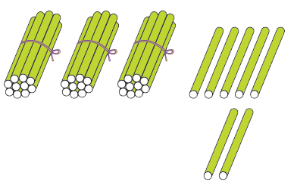

状元成才路
1.摆一摆，算一算。
[教材P59 做一做 第1题左]
69
45 + 24=
状元成才路
4 5
+ ( )
2 4
( )
6
9

Slide 3

1.摆一摆，算一算。
[教材P59 做一做 第1题右]
61
28 + 33=
2 8
+ ( )
3 3
1
( )
6
1

Slide 4
2.
[教材P59 做一做 第2题]
34
70
41+27= 5+29= 46+24=
68
5
4 6
4 1
（ ）
（ ）
（ ）
2 7
2 4
+（ ）
2 9
+（ ）
+（ ）
1
1
0
（ ）
（ ）
4
7
6
8
3
（ ）

Slide 5
3.
[教材P59 做一做 第3题]
37+16= 8+44= 23+32= 42+28=
70
53
52
55
3 7
8
2 3
4 2
+
1 6
+
4 4
+
3 2
+
2 8
1
1
1
5 3
5 2
5 5
7 0

Slide 6
4.列竖式计算。
[教材P60 练一练 第1题]
48+24＝
72
7+64＝
71
36+63＝
99
29+43＝
72
4 8
7
3 6
2 9
+
2 4
+
6 4
+
6 3
+
4 3
1
1
1
7 2
7 1
9 9
7 2

Slide 7
4.列竖式计算。
[教材P60 练一练 第1题]
55+7＝
62
46+47＝
93
74+16＝
90
54+19＝
73
5 5
4 6
7 4
5 4
+
7
+
4 7
+
1 6
+
1 9
1
1
1
1
6 2
9 3
9 0
7 3

Slide 8
5.在 里填上合适的数。
[教材P60 练一练 第2题]
26+68= 4
39+14= 3
60+39= 9
9
5
9
37+12= 9
54+16= 0
35+8= 3
4
7
4

Slide 9
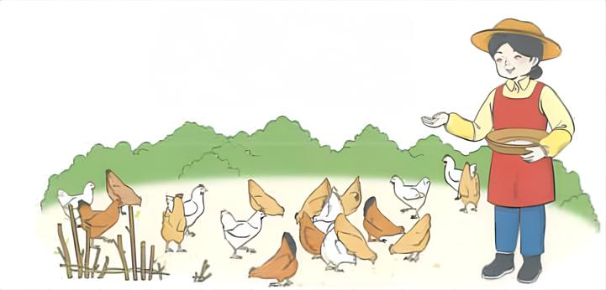
6.王奶奶养的公鸡和母鸡一共有多少只?
[教材P60 练一练 第3题]
我养了18只公鸡，25只母鸡。
18+25=43（只）
答：公鸡和母鸡一共有43只。

Slide 10
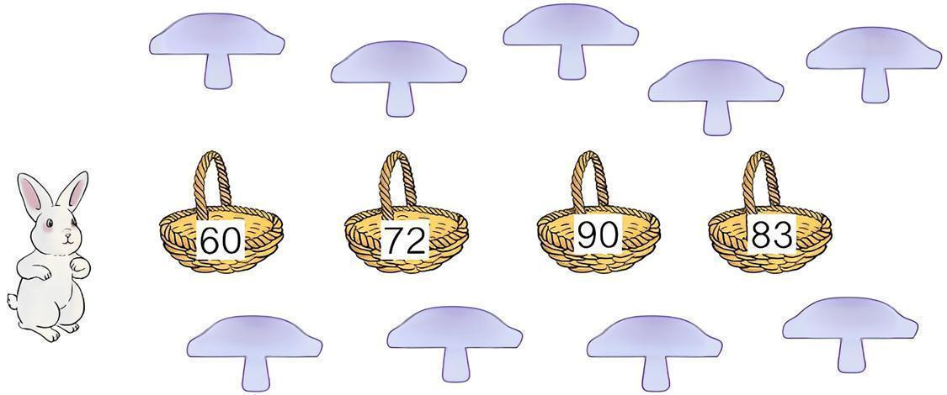
7.连一连。
[教材P60 练一练 第4题]
90
72
90
72
63+9
71+19
83
42+30
23+67
34+49
51+32
7+83
27+33
28+44
83
90
60
72

Slide 11
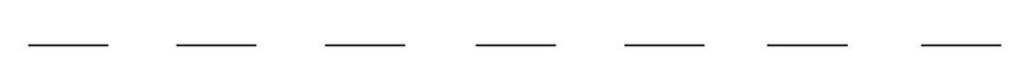
8.算出每张卡片上两个数的和。
[教材P61 练一练 第5题]
47
38
21
69
3
56
16
25
75
7
83
13
34
59
85
90
59
41
82
96
93

Slide 12
9.下面的计算正确吗?把不正确的改正过来。
[教材P61 练一练 第6题]
49+44=83 21+39=6 26+4=66
49+44=93 21+39=60 26+4=30
4 9
2 1
2 6
×
×
×
+
4 4
+
3 9
+
4
8 3
6
6 6
4 9
2 1
2 6
+ 4 4
+ 3 9
+ 4
1
1
1
0
9
3
6
0
3

Slide 13
10.在○里填上“＞”“＜”或“＝”。
[教材P61 练一练 第7题]
4+38○40+38
76+21○99-5
67+9○69+7
＜
＞
=
57-5○38+17
25+47○35+35
83-3○83-8
＜
＞
＞

Slide 14
11.在 里填上合适的数。
[教材P61 练一练 第8题]
4 3
3
3
5
3
+ 1
8
+ 1 7
+ 2
3
6 1
5 0
5 8

Slide 15
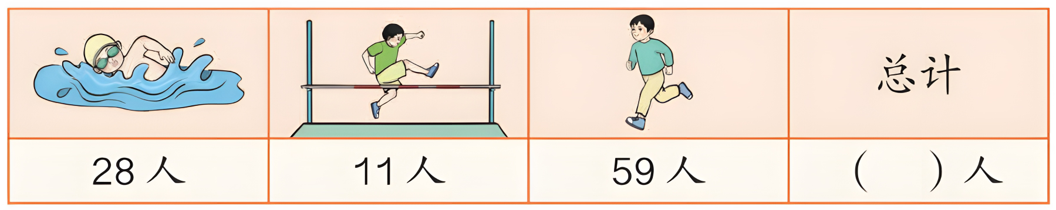
[教材P61 练一练 第9题]
12.每人参加一项体育活动，算一算总人数。
28+11=39（人）
39+59=98（人）
答：总计98人。

